Slide 1
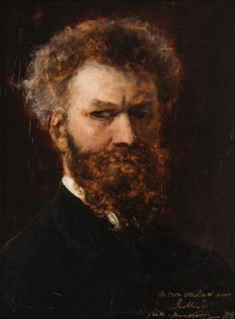
MUNKÁCSY MIHÁLY ÉLETE
1844 - 1900

Slide 2
Születés: Munkács 1844. febr. 20
Lieb Mihály néven.
Szülei: Lieb Mihály
Reök Cecília
A családban 5 gyermek született.
Szerény kispolgári jómódban, nyugodtan és
gondtalanul éltek.

Slide 3
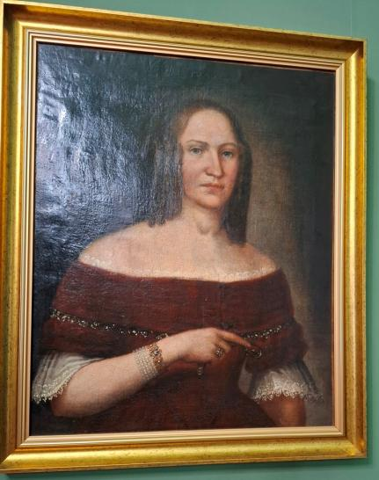
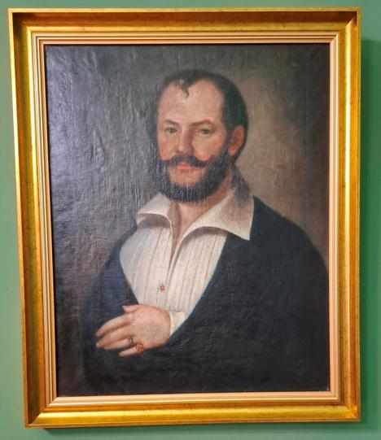
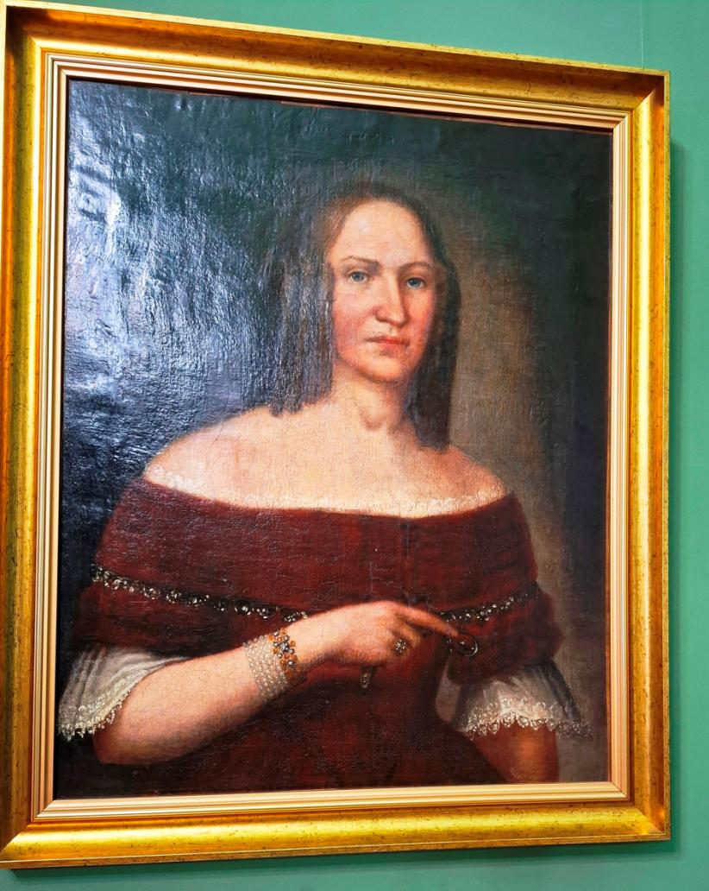
Munkácsy szüleinek portrépárja (évszám nélkül)
Munkácsy Mihály, Múzeum, Békéscsaba
Reök Cecília, Munkácsy Mihály
édesanyjának arcképe
Lieb Leó Mihály, Munkácsy Mihály édesapjának arcképe

Slide 4
Édesanyja, majd édesapja is meghalt.
Az árva gyermekek az anya testvéreihez kerültek további nevelésre.
Mihály 6 évesen az ügyvéd Reök Istvánhoz került Békéscsabára. 1851.

Slide 5
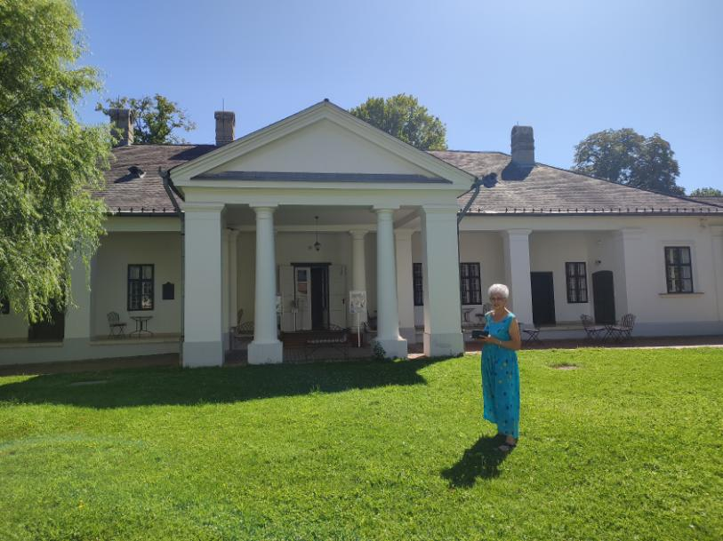
Munkácsy Emlékház, Békéscsaba

Slide 6
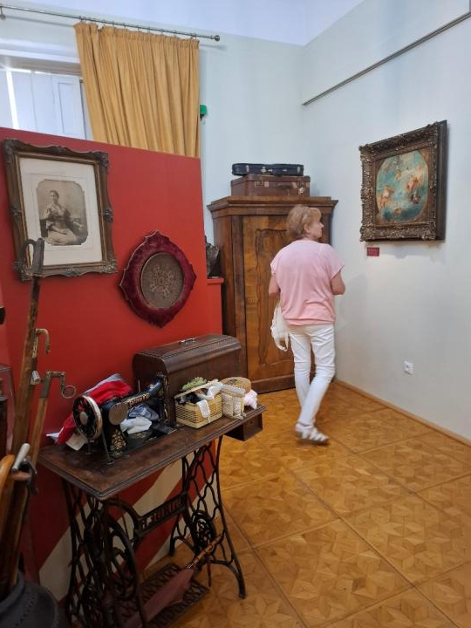
Munkácsy Emlékház varrószoba

Slide 7
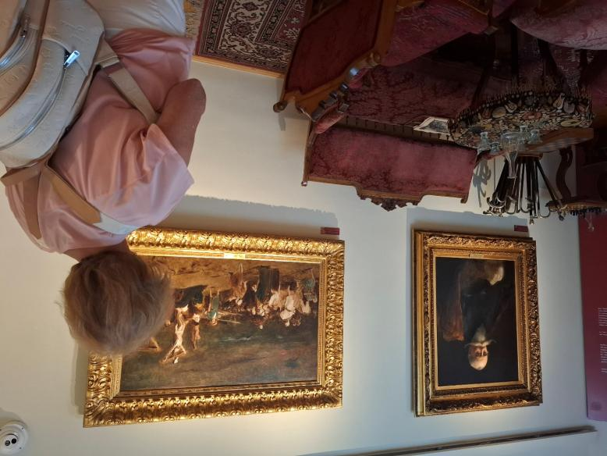
Munkácsy Emlékház. szobarészlet

Slide 8
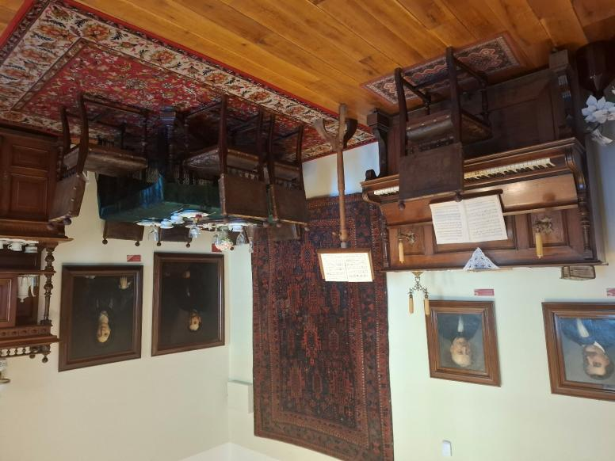
Munkácsy Emlékház szobarészlet

Slide 9
Asztalosinas lesz Békéscsabán. 1854.
Durva, bántó körülmények.
Nagybátyja rideg, elutasító magatartása

Slide 10
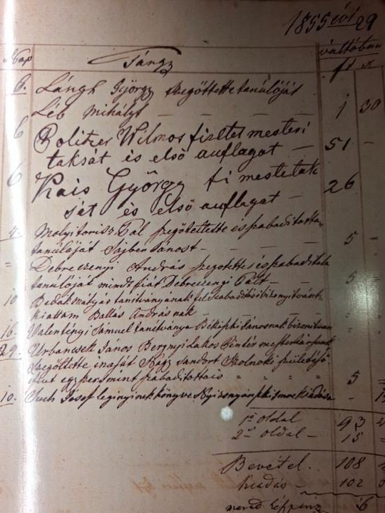
Lieb Mihályt asztalos inasnak szegődtetik
1855.

Slide 11
Aradon asztalossegéd. 1858. Egyetlen asztalos munkája: tulipános láda 1857. Békéscsabai motívumokkal díszített. Néprajzi Múzeum
Nyugtalanság, reménytelenség
Rajzos próbálkozások
Betegség, Gyulán gyógyulás
Fischer rajzmester órái

Slide 12
Találkozás Szamossy Elekkel. 1861.
Tanította az általános műveltség alapjaira ---szigorú napirend
Kastélyokba restaurálásra együtt jártak.
Tanította a színes ceruza használatára.
2 és fél évig járták együtt a kastélyokat.

Slide 13
Kis zsánerképek, csekély bevétel
Állás: rajztanítás
Havi támogatás
Ismeretség Paál Lászlóval.
Visszatér Békéscsabára, első olajkép 1863.

Slide 14
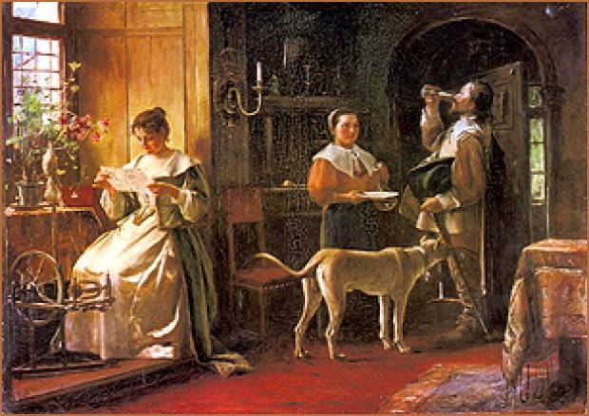
Munkácsy Mihály: Levélolvasás, 1863

Slide 15
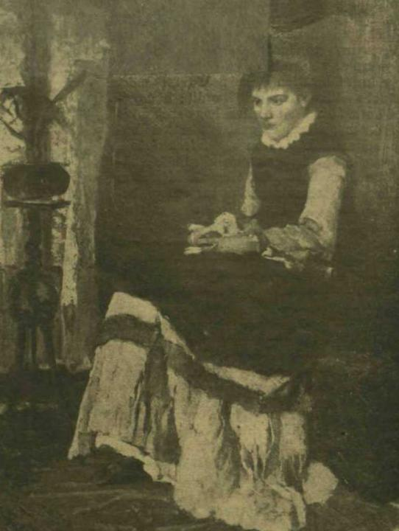
Munkácsy Mihály
A várakozó lány
Munkácsy festménye a Nemzeti Szalon kiállításán Vasárnapi Ujjság
50. évf. 52. sz.
(1903. deczember 27.)

Slide 16
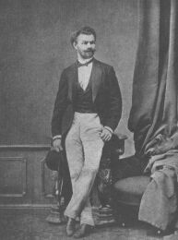
Munkácsy fiatalkori alakja
fotó

Slide 17
Pest 1863.
Magyar Nemzeti Múzeum
Ligeti Antal
Than Mór
Képzőművészeti Társulat: Harsányi Pál

Slide 18
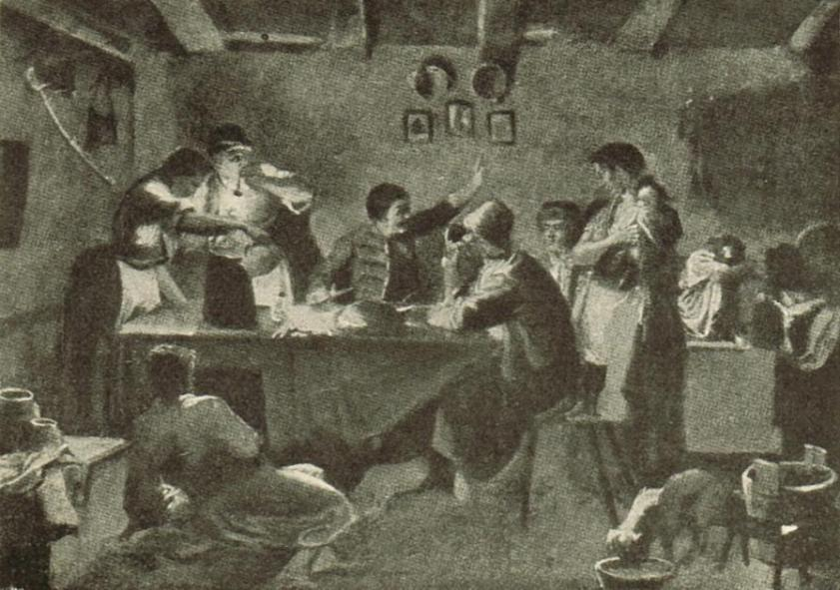
Munkácsy Mihály: Regélő honvéd (1863) - Végvári Lajos: Munkácsy Mihály élete és művei. Akadémiai Kiadó, Budapest, 1958

Slide 19
Bécs 1865.
Képzőművészeti Akadémia
Karl Rahl
Kizárás az Akadémiáról
Segítője Paál László

Slide 20
München 1866.
Képzőművészeti Akadémia
Állami ösztöndíj
Wagner Sándor

Slide 21
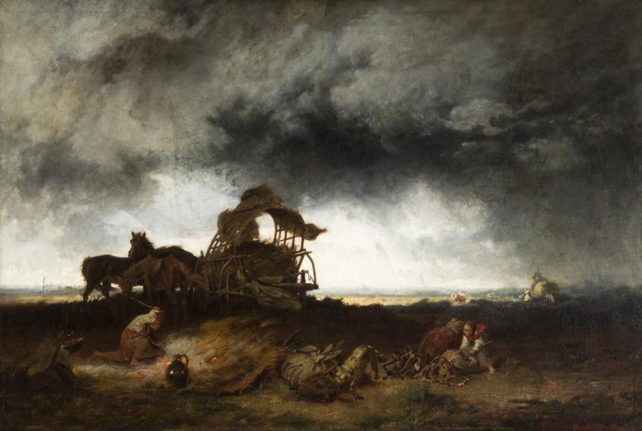
Munkácsy Mihály: Vihar a pusztán 1867, olaj, 92,5 x 132 cm, MNG

Slide 22
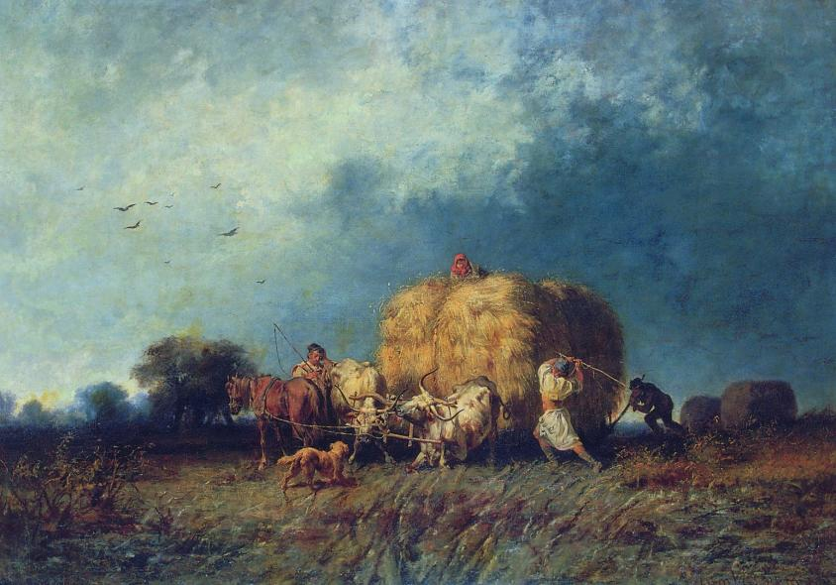
Munkácsy Mihály: Dűlő szénásszekér, 1868, olaj, vászon
107 x151 cm, Magángyűjtemény

Slide 23
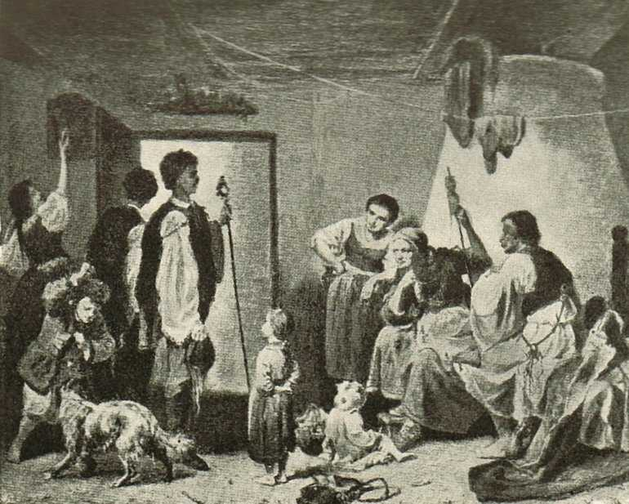
Munkácsy Mihály: Lakodalmi hívogatók, festmény, könyvrészlet

Slide 24
Düsseldorf 1868.
Knauf tanítványa. Nem elégedett, mert az életkép festéshez nem kapott felkészítést.
1868-ban megkapja az engedélyt a névmódosításhoz.
Első jelentős alkotás: Ásító inas / már Munkácsy néven írja alá/

Slide 25
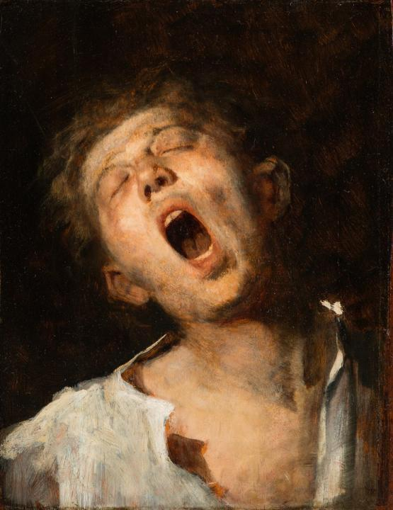
Munkácsy Mihály
Ásító inas
1868-69
Olaj, fa
31 x 24 cm
Szépművészeti Múzeum
Magyar Nemzeti
Galéria, Budapest

Slide 26
Búskomor, nem hisz a tehetségében
Minden düsseldorfi képét meg akarta semmisíteni.
Paál László segítsége

Slide 27
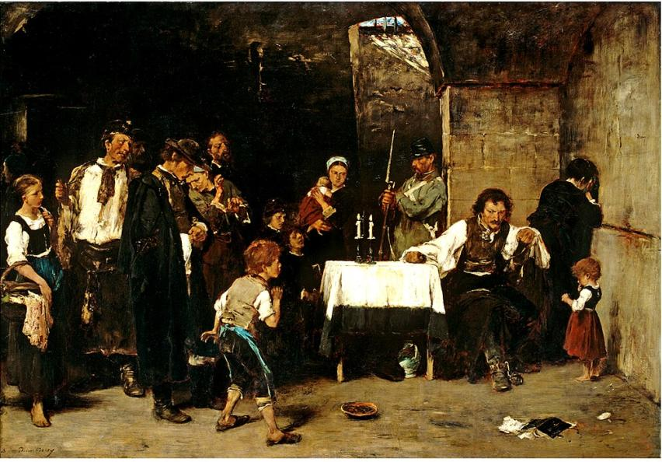
Munkácsy Mihály: Siralomház, 1870, olaj, fa, 139 x 193,5 cm
Magyar Nemzeti Galéria, Budapest

Slide 28
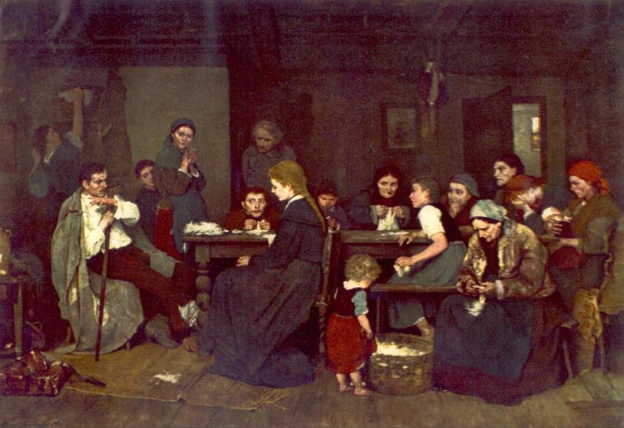
Munkácsy Mihály:Tépéscsinálók, 1871, olaj, fa, 141,3 x 196 cm
Magyar Nemzeti Galéria, Budapest

Slide 29
Párizs 1871.
Környezetváltozás
Műterem Párizsban
Műkereskedő: Goupil
Depresszió

Slide 30
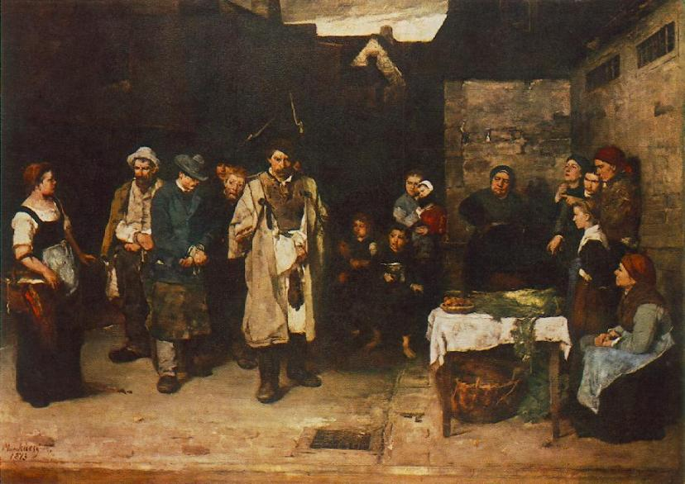
Munkácsy Mihály: Éjjeli csavargók I., 1872-73, olaj, fa
160 × 220 cm, Magyar Nemzeti Galéria, Budapest

Slide 31
Házassága
Utazások
Palota
Estélyek

Slide 32
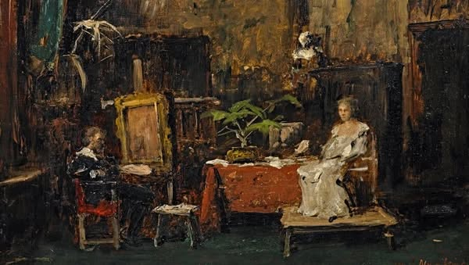
Munkácsy Mihály: Műterem, 1876, olaj, vászon, 45,5 × 63 cm Magyar Nemzeti Galéria, Budapest

Slide 33
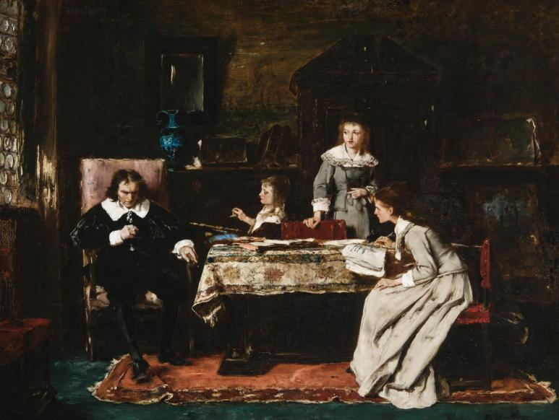
Munkácsy Mihály : Milton (redukció),1878, olaj, vászon
93,5×122,5cm, Szépművészeti Múzeum- MNG, Budapest

Slide 34
Kapcsolat Sedelmayer műkereskedővel. 1878.
10 éves szerződés
A Milton diadala

Slide 35
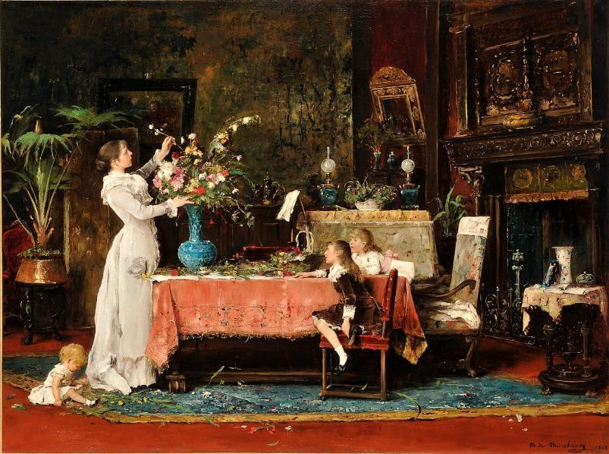
Munkácsy Mihály: Készülődés a papa születésnapjára
1882, olaj , farostlemez,131,5 x167,5 cm, Ismeretlen gyűjtemény

Slide 36
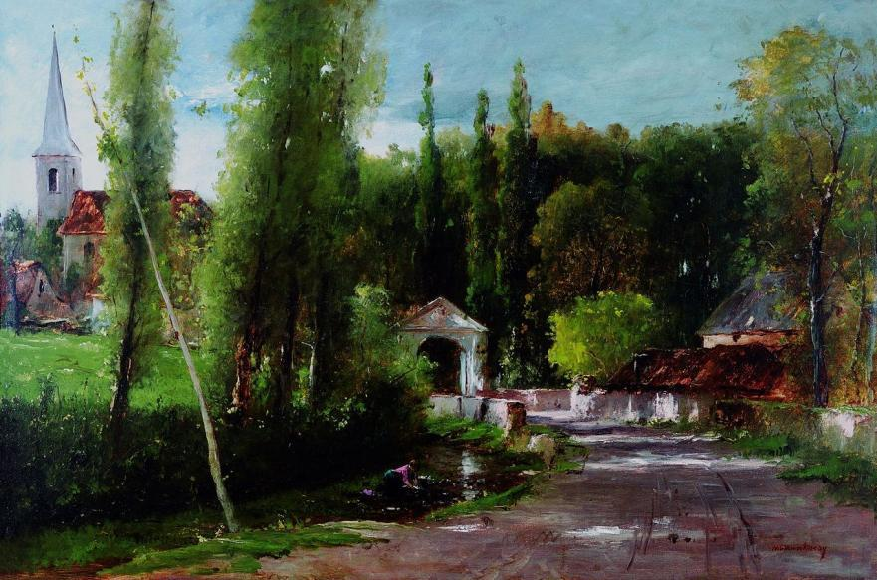
Munkácsy Mihály: Colpachi park bejárata, 1888, olaj, vászon
93 x140 cm, Magángyűjtemény

Slide 37
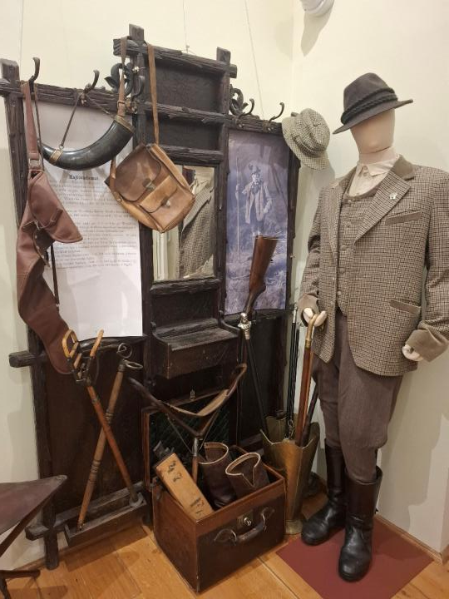
Munkácsi Emlékház vadászati kellékek

Slide 38
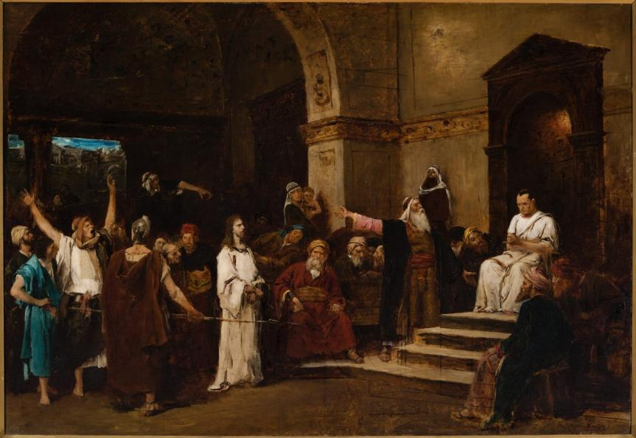
Munkácsy Mihály: Krisztus Pilátus előtt,(redukció) 1881, olaj, vászon 138 × 199,8 cm, Szépművészeti Múzeum, Budapest

Slide 39
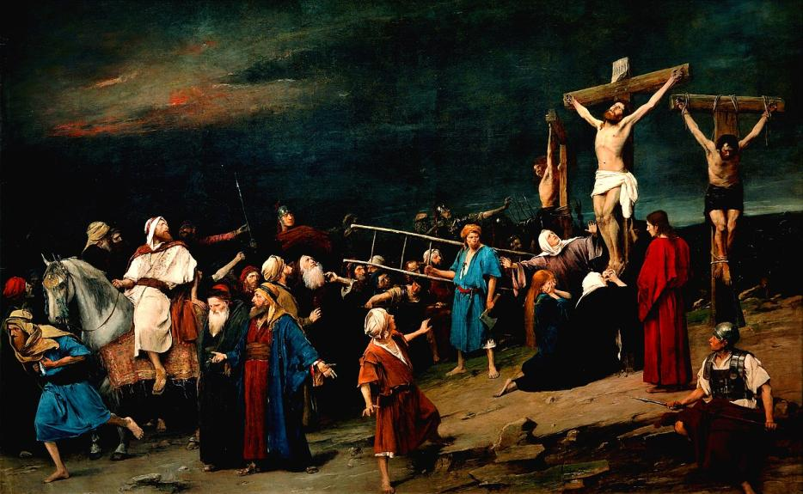
Munkácsy Mihály: Golgota, 1884, olaj, vászon, 460 × 712 cm
Déri Múzeum, Debrecen

Slide 40
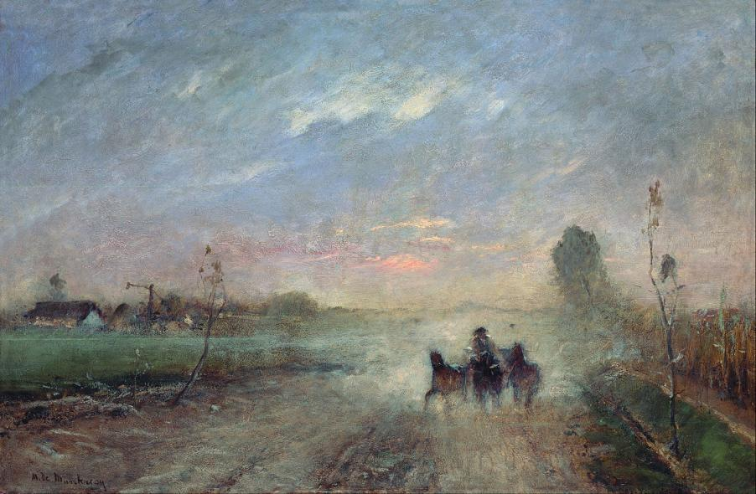
Munkácsy Mihály: Poros út I., 1884, olaj, fatábla, 77 × 117,5 cm
Magyar Bank, Budapest

Slide 41
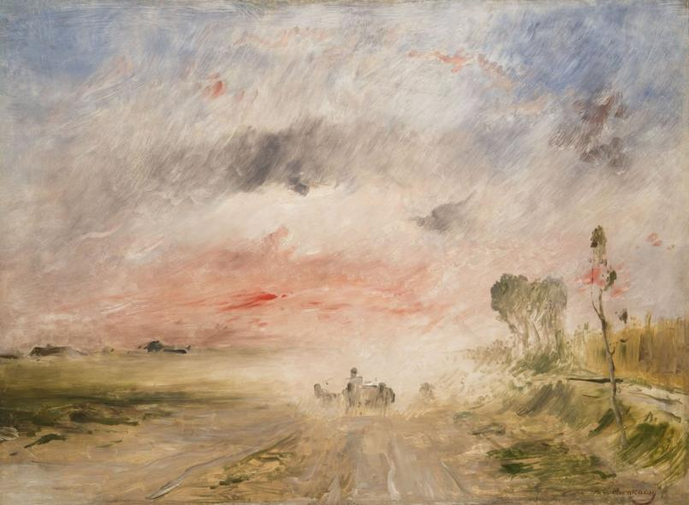
Munkácsy Mihály: Poros út II., 1880-as évek eleje, olaj, fatábla
96 × 129,7 cm, Magyar Nemzeti Galéria, Budapest

Slide 42
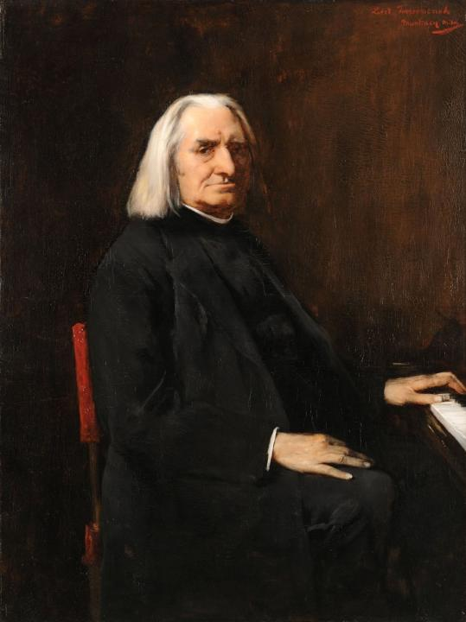
Munkácsy Mihály
Liszt Ferenc
1886 olaj
90 x120 cm
MNG

Slide 43
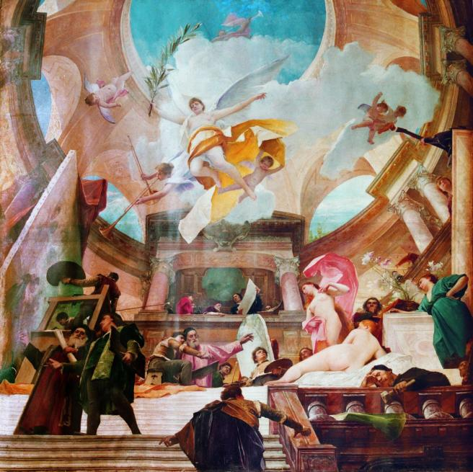
Munkácsy Mihály
A reneszánsz apotheozisa
(Nagy kompozíciós tanulmány)
A bécsi Kunsthistorisches Museum mennyezet-
freskójának vázlata
1889
olaj, vásznon
398 x393 cm Szépművészeti Múzeum – Magyar Nemzeti Galéria Budapest

Slide 44
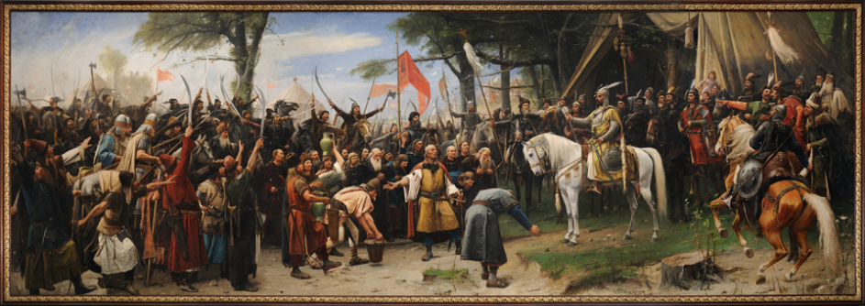
Munkácsy Mihály: Honfoglalás, 1893, olaj, vászon, 459 × 1355 cm Parlament, (Országgyűlési Múzeum), Budapest

Slide 45
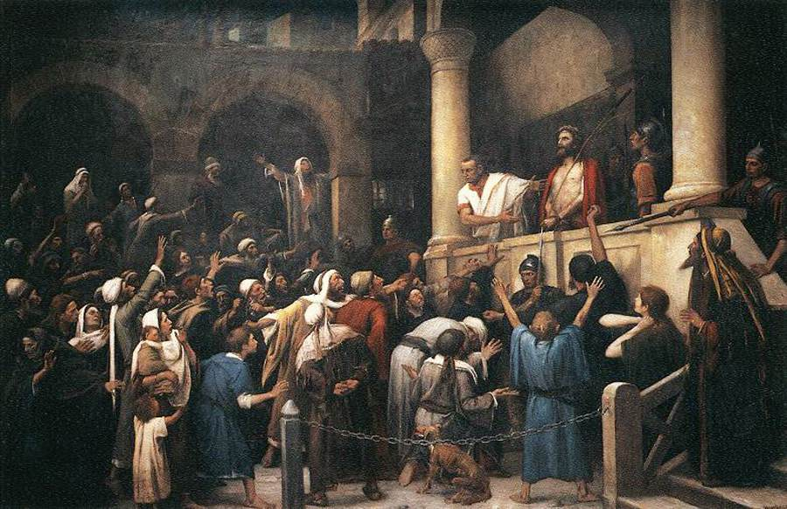
Munkácsy Mihály: Ecce homo, (vázlat),1893-94, olaj, fatáblán
95 × 141,5 cm, Magyar Nemzeti Galéria, Budapest

Slide 46
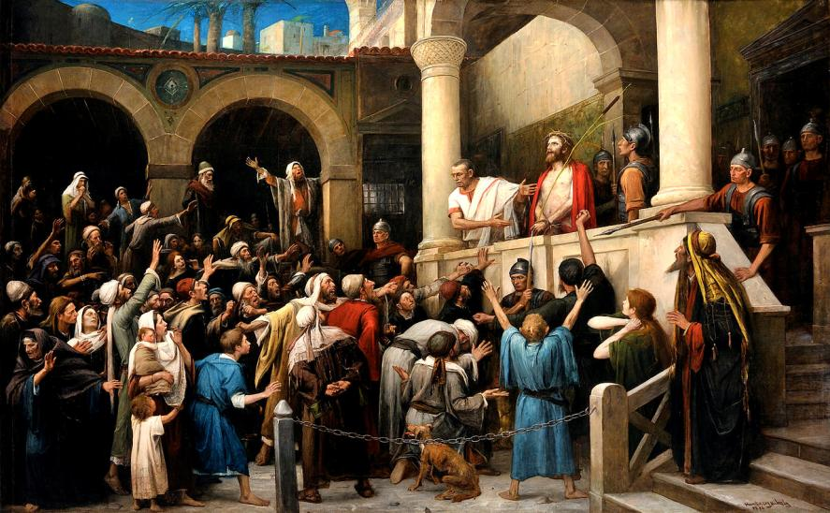
Munkácsy Mihály: Ecce homo,1896, olaj, vászon, 403 x 650 cm
Déri Múzeum, Debrecen

Slide 47
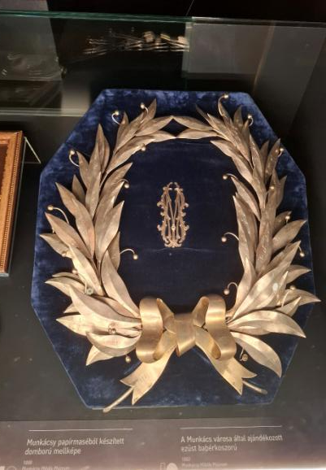
Munkács városa által ajándékozott ezüst babérkoszorú

Slide 48
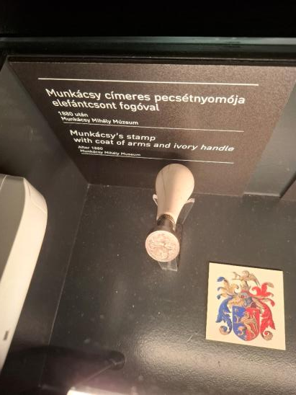
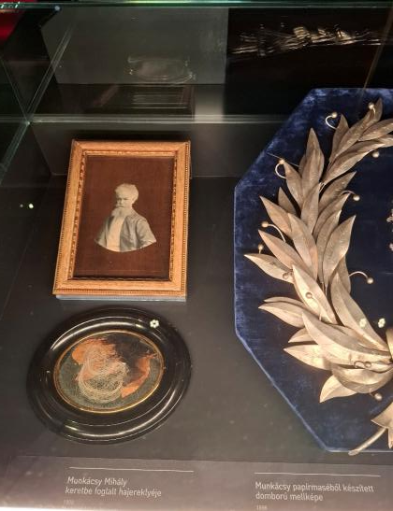
Címeres pecsétnyomó, hajereklye, mellkép papírmaséból

Slide 49
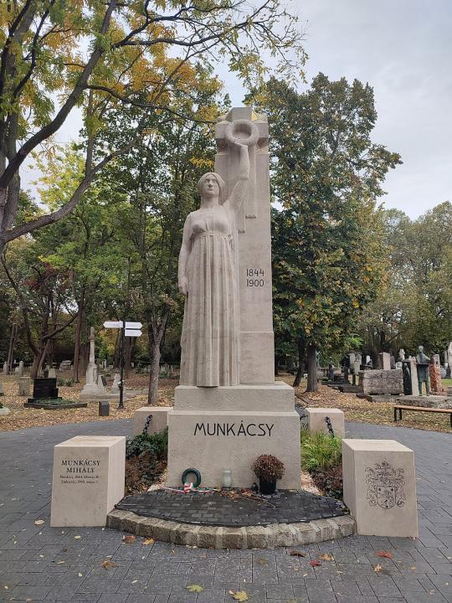
Telcs Ede
Munkácsy Mihály síremléke
Avatás
1911. június 18.
Budapest
Kerepesi temető

Slide 50
Köszönöm a figyelmet!
Szalainé Lenke

